Slide 1
Здоровый образ жизни
МОУ Староюмралинская СОШ
Учитель начальных классов Тимергалиева Ф. А.

Slide 2
Цели
ознакомить с правилами здорового образа жизни;
формировать убеждение о необходимости сохранения личного здоровья;
воспитывать заботливое, ответственное отношение к своему здоровью и здоровью окружающих.

Slide 3

Я здоровье сберегу,
Сам себе я помогу!

Slide 4
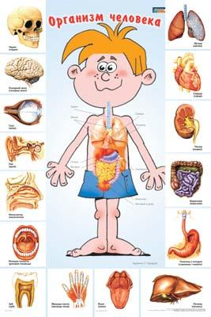
Продолжите высказывания:
– Пищевод, желудок, кишечник – это… (пищеварительная система).
– Носовая полость, трахея, бронхи образуют… (дыхательную систему).
– Нервная система состоит из… (головного мозга, спинного мозга, нервов).
– Сердце и кровеносные сосуды – это… (кровеносная система).
– Орган зрения глаза ….

Slide 5
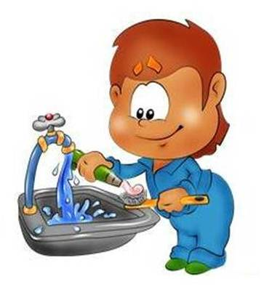
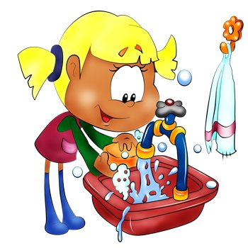
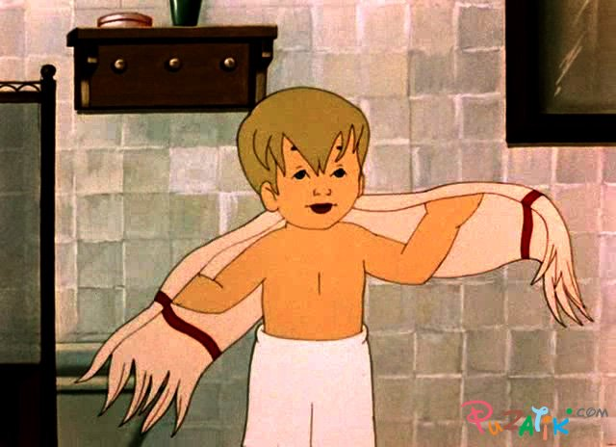
СОБЛЮДАЙ ЧИСТОТУ И ГИГИЕНУ.

Slide 6

Одним из важных правил здорового образа жизни является выполнение режима дня.

Slide 7
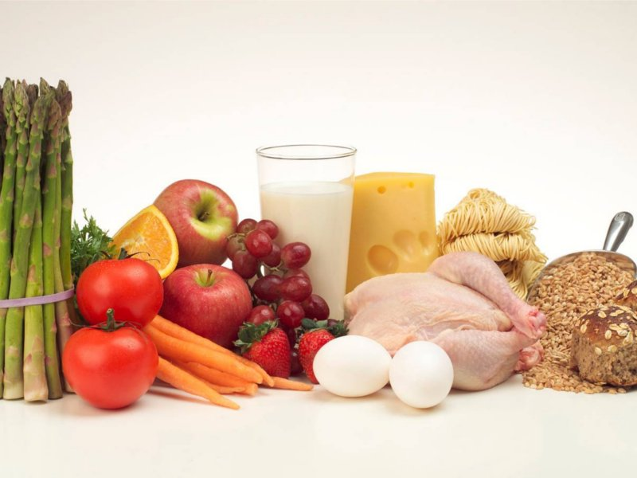
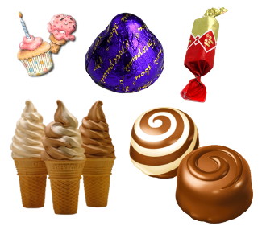
Правильное питание
– условие здоровья, неправильное – приводит к болезням.
Не увлекайтесь!

Slide 8

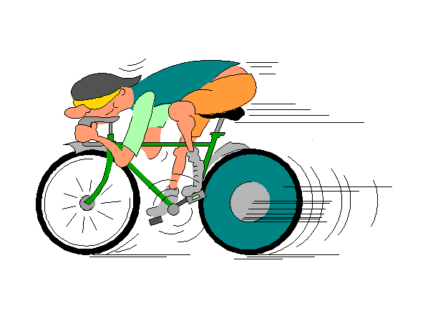
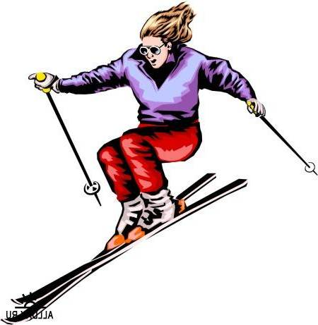


Будешь заниматься спортом – будешь красивым.

Slide 9

Здоровье – это состояние нашего организма

Slide 10

быть
бодрым
заниматься
спортом
Быть
здоровым
правильно питаться
Соблюдать
режим дня
гулять на свежем воздухе

Slide 11
В презентации использованы материалы с сайтов:
http://school- collection.edu.ru
http://www.viri.rdf.ru

